Slide 2
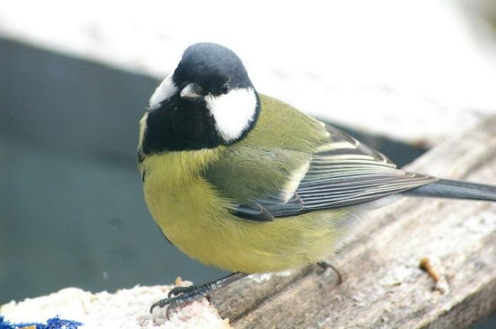
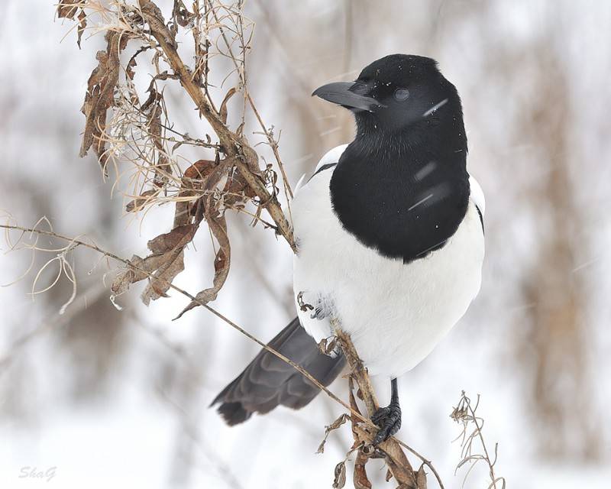
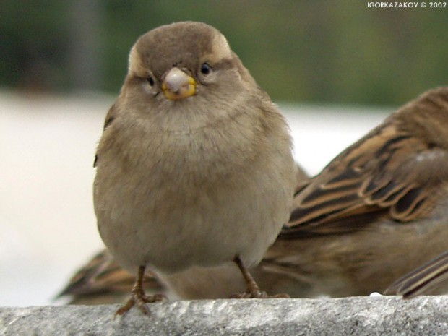
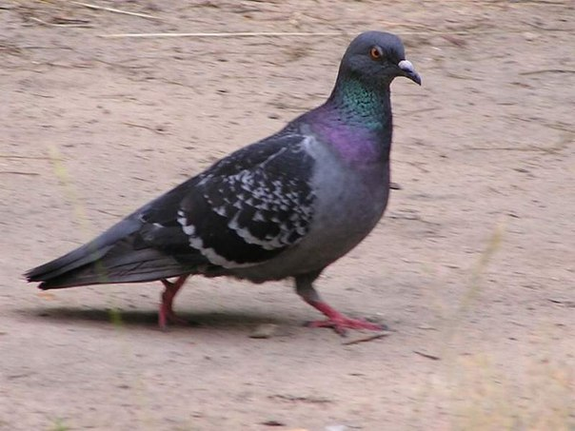
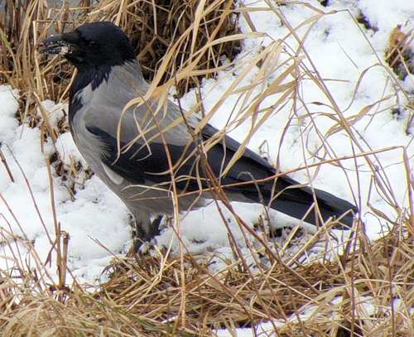

Slide 3
Снегирь, синица,
воробей, сорока, ворона.

Slide 4
кормушка
а
а
о

Slide 5
Безударная гласная в корне слова
а-о
и-е

Slide 6
л…дяной

Slide 7
ледяной

Slide 8
х…лодный

Slide 9
холодный

Slide 10
накр…шил

Slide 11
накрошил

Slide 12
з…мует

Slide 13
зимует

Slide 14
м…розный

Slide 15
морозный

Slide 16
Парная работа
Сидим - на месте,
Думаем – вместе,
Решаем – оперативно,
Критикуя – предлагай,
Предлагая –
помогай!

Slide 17
П о с л о в и ц а
Обсудить смысл, содержащийся в пословице.
Подумать, к какому житейскому случаю она относится.
Вставить безударную гласную и подобрать проверочное слово.

Slide 18
е
Дерево смотрится в плодах, а человек в делах.
о
е

Slide 19
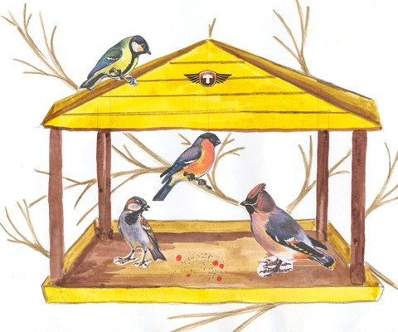
Поесть
Мы их
Замело все
Мы кормом
Завыли
Птички
метели
щели
к окну прилетели
захотели
не гоним накормим

Slide 20
Завыли метели
Замело все щели
Птички к окну прилетели
Поесть захотели
Мы их не гоним
Мы кормом накормим
е
е
о
о
е

Slide 21
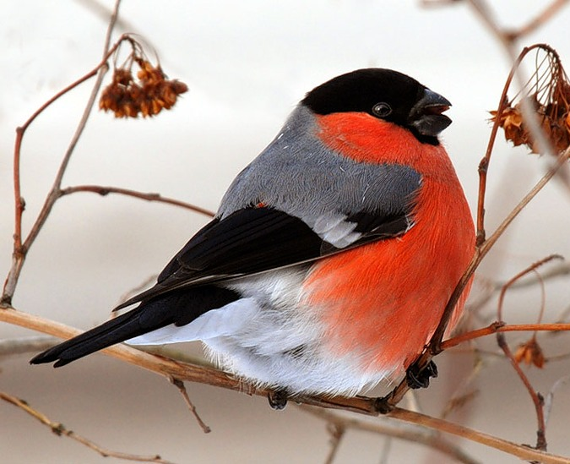
спасибо

Slide 22
Использованы материалы интернета.

